Slide 1
BÀI 03: KỸ NĂNG TRONG NGÀNH CÔNG NGHỆ THÔNG TIN
Khoa Khoa học và Kỹ thuật thông tin
Bộ môn Thiết bị di động và Công nghệ Web

Slide 2

Ngành Công nghệ thông tin
Thế nào là Công nghệ Thông tin?
Học CNTT có phải ra đi cày win dạo hay không ?
Học CNTT như thế nào để đạt hiệu quả?
Các công nghệ nào đang “hot” trong ngành CNTT
Ngành CNTT có nghiên cứu khoa học hay không ?
Các phẩm chất nào cần có của 1 cử nhân/kỹ sư?

Slide 3
Ngành Công nghệ thông tin
Học CNTT như thế nào để đạt hiệu quả?
Cần trang bị 2 kỹ năng chủ đạo:
Kỹ năng cứng.
Kỹ năng mềm.

Slide 4
Nội dung chính
Kỹ năng cứng.
Kỹ năng mềm.

Slide 5
Kỹ năng cứng

Slide 6
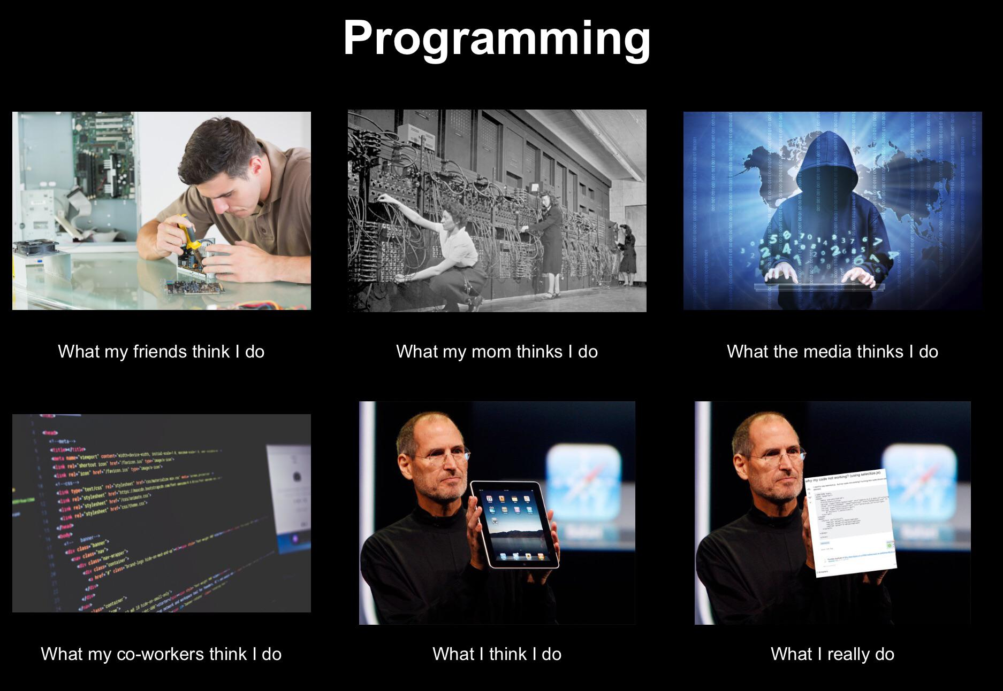
Kỹ năng cứng
Kỹ năng cứng cơ bản nhất của một lập trình viên đó là: lập trình!!

Slide 7

Kỹ năng cứng
Lập trình: Theo định nghĩa của Oxford, lập trình là quá trình viết và kiểm tra các chương trình máy tính.
(the process of writing and tsesting computer programs)

Slide 8

Kỹ năng cứng
Ngôn ngữ lập trình (computer programming language): là ngôn ngữ dùng để tạo ra các chương trình máy nhằm mục đích điều khiển máy tính hoặc mô tả các thuật toán để người khác đọc hiểu.
Dùng ngôn ngữ lập trình để viết thành một chương trình được gọi là: viết mã (tên thường gặp: coding).

Slide 9
Câu hỏi
Hãy thử so sánh ngôn ngữ lập trình với ngôn ngữ tự nhiên của con người trên các phương diện:
Từ khoá (từ vựng).
Cú pháp.
Các ràng buộc (nếu có).

Slide 10
Kỹ năng cứng
Để lập trình tốt, cần có các kỹ năng sau:
Viết và Đọc code.
Debug.
Testing.

Slide 11

Viết và đọc code
Pseudo code.
Coding convention.
SOLID
Design pattern.

Slide 12

Debug
Bug: là khái niệm chỉ một lỗi xuất hiện trong một chương trình dẫn đến chương trình bị hoạt động sai hoặc không thể hoạt động.
Các loại bug:
Syntax error.
Logic error.
Quá trình gỡ lỗi được gọi là Debug.
Kỹ năng debug là một trong các kỹ năng rất quan trọng cần phải biết!!

Slide 13

Testing
Testing (kiểm thử): là thao tác kiểm tra về chất lượng của một phần mềm, hoặc một chức năng trong phần mềm.
Thường, người ta sẽ kiểm thử bằng tay (với tester) hoặc kiểm thử tự động (automation test).
Một số khái niệm thường gặp:
Test case.
Black-box / white box.
Automation test.

Slide 14
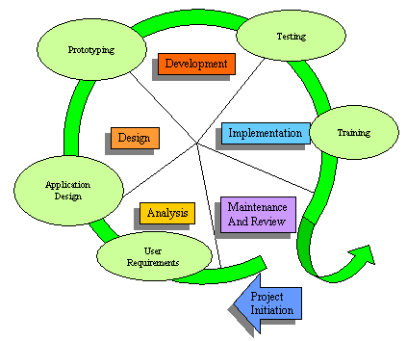
Phân tích, thiết kế
Kỹ năng phân tích, thiết kế là một kỹ năng cao cấp của một lập trình viên.
Các kỹ năng cần có:
Suy nghĩ mang tính “hệ thống”.
Khả năng sắp xếp và tổ chức ➔ quản lý.
Nhận diện vấn đề ➔ đặt ra câu hỏi hay trí tuệ hơn là câu trả lời hay.
Phân tích vấn đề và đưa ra hướng giải quyết.

Slide 15
Kỹ năng mềm

Slide 16
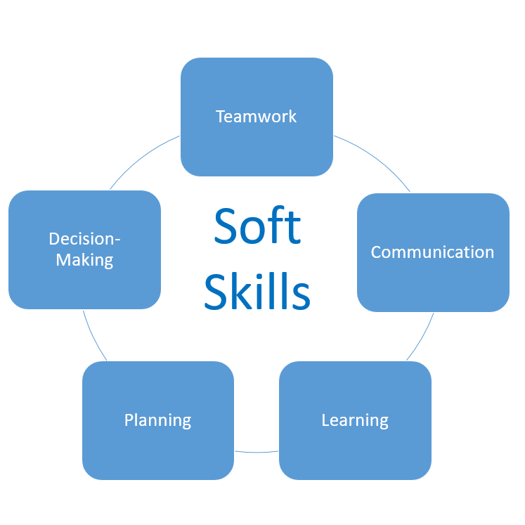
Kỹ năng mềm
Ngoài các kỹ năng cứng, một lập trình viên giỏi cũng cần trang bị các kỹ năng mềm như sau:
Kỹ năng tự học.
Kỹ năng giao tiếp.
Kỹ năng làm việc nhóm.
Kỹ năng tìm kiếm thông tin.
Kỹ năng quản lý.

Slide 17
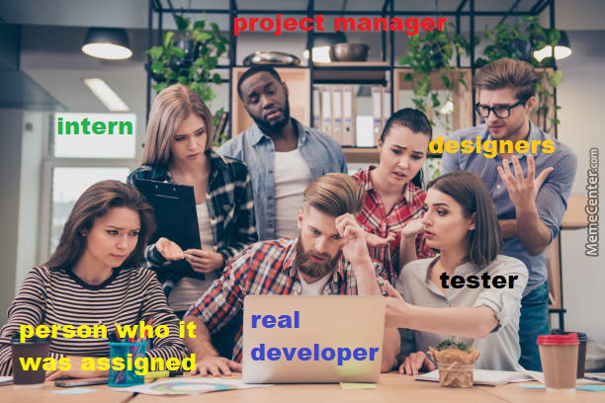
Kỹ năng teamwork
Tôn trọng
Giảm cái ”tôi” xuống.

Slide 18

Kỹ năng giao tiếp
Giao tiếp với đồng nghiệp.
Giao tiếp với sếp.
Giao tiếp với khách hàng.
Nguồn: @jjfarquitectos

Slide 19

Kỹ năng tự học
Tự học các ngôn ngữ lập trình khác ngoài các ngôn ngữ trên trường dạy.
Tự học framework, các thư viện mới (VD: laravel, django, flask, ...).
Tự học các công nghệ mới (VD: nodejs, react js, ...).
Học, học nữa, học mãi
(Lenin)

Slide 20
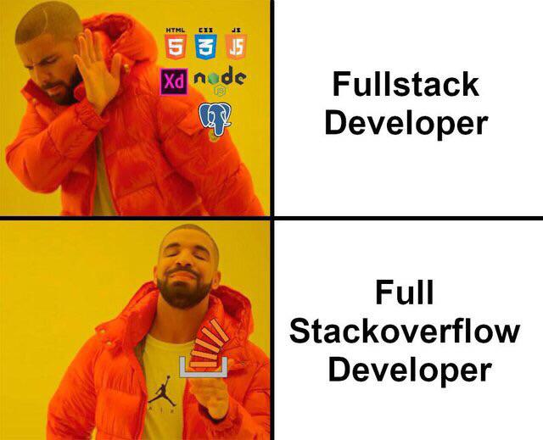

Kỹ năng tìm kiếm thông tin
Tất cả mọi thông tin đều có trên google.
Ngoài ra, diễn đàn stackoverflow là một diễn đàn hỏi đáp và trao đổi dành cho lập trình viên:
Tất cả các lỗi mình gặp phải, đều đã có người gặp và chỉ ra cách sửa lỗi.

Slide 21
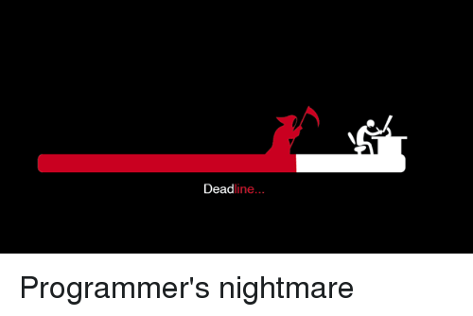

Kỹ năng quản lý
Quản lý thời gian.
Quản lý tiến độ công việc.
Quản lý code.
Quản lý tác vụ.
....

Slide 22
Bài tập nhóm
Hãy tìm hiểu một số công cụ quản lý tiến độ của dự án phần mềm.
Hãy tìm hiểu 2 công cụ quản lý phiên bản source code phổ biết nhất hiện nay.

